Slide 1
Suy diễn lùi, giải thích và đánh giá
Nguyễn Nam Khoa · backward chaining, Tại sao / Như thế nào, kết quả trên 30 kịch bản, so sánh với Trợ lý
Notes:
Em là Nguyễn Nam Khoa. Phần của em gồm ba việc: bộ suy diễn lùi (backward chaining) dùng cho màn Hỏi đáp từng câu, phần giải thích Tại sao và Như thế nào, và đánh giá cả hệ thống trên 30 kịch bản, có so sánh với Trợ lý chẩn đoán của bạn Lâm. Cuối phần em demo màn Hỏi đáp.

Slide 2
Suy diễn lùi: từ giả thuyết tới câu hỏi
1
Đặt giả thuyết
Ví dụ BT03: chứng minh “Rò rỉ dầu phanh”
Lần lượt lấy từng lỗi của bộ phận đã chọn (hoặc cả 40 lỗi) làm mục tiêu cần chứng minh.
Tay phanh mềm
BR04
Hụt dầu phanh · CF 0.98
2
Đi lùi qua luật
Dầu phanh dưới vạch MIN
Tìm các luật kết luận mục tiêu; điều kiện của luật thành mục tiêu con, kết luận trung gian thì đi lùi tiếp.
BR13 · BR06
Thấy rỉ dầu phanh
Rò rỉ dầu phanh · CF 0.96
3
Chỉ hỏi điều cần biết
Triệu chứng chưa biết thì hỏi Có / Không và nhớ lại; một điều kiện sai thì bỏ luật, không hỏi phần còn lại.
Đọc từ phải sang trái: lỗi cần “hụt dầu phanh” (BR13), điều này cần hai triệu chứng (BR04) nên chương trình hỏi chúng. BR05, BR06 dùng thêm “thấy rỉ dầu”.
Notes:
Suy diễn lùi đi từ giả thuyết. Chương trình lần lượt lấy từng lỗi làm mục tiêu, tìm các luật kết luận lỗi đó, và biến điều kiện của luật thành mục tiêu con. Gặp kết luận trung gian thì đi lùi tiếp; gặp triệu chứng chưa biết thì mới hỏi người lái. Một điều kiện trả lời Không thì bỏ cả luật, nên các câu còn lại của luật đó không bị hỏi. Ví dụ bên phải là kịch bản BT03: để chứng minh rò rỉ dầu phanh, luật BR13 cần mạch dầu phanh bị hụt dầu, luật BR04 lại cần tay phanh mềm và dầu phanh dưới vạch MIN, nên đó chính là các câu được hỏi. Câu trả lời được nhớ lại, nên không câu nào bị hỏi hai lần.

Slide 3
Giải thích: Tại sao và Như thế nào
Tại sao hỏi câu này? (why)
Rò rỉ dầu phanh (BT03)
Chuỗi luật đang thử, ví dụ BR08 ← BR04
0.96
Vì sao ra kết quả này? (how)
Triệu chứng đã chọn → luật đã chạy → CF
BR06 | 0.90 × 1.00 | 0.900
BR05 | hụt dầu (+ BR04) | 0.980
BR13 | 0.60 × 0.98 | 0.588
Gộp | 0.900 + 0.588 × 0.10 | 0.959
Không biết
Coi như “Không”, nhắc kiểm tra lại cuối buổi
Quay lại câu trước
Bỏ câu trả lời cuối, chạy lại suy luận
Backward thử mọi luật kết luận một lỗi, nên ra cùng lỗi và cùng CF với forward chaining ở cả 30 kịch bản.
Notes:
Hệ chuyên gia phải giải thích được. Trong khi hỏi, người lái bấm Tại sao hỏi câu này thì thấy chuỗi luật đang thử, ví dụ BR08 dùng kết luận của BR04, và câu đang hỏi là điều kiện của luật nào. Khi có kết quả, bấm Vì sao ra kết quả này thì thấy triệu chứng đã chọn, các luật đã chạy và CF. Bên phải là cách ra 0.96 cho rò rỉ dầu phanh: BR06 cho 0.9, BR13 cho 0.6 nhân 0.98, gộp theo MYCIN được 0.96. Vì backward thử mọi luật kết luận một lỗi, CF giống hệt forward chaining của bạn Giang. Ngoài ra người lái có thể trả lời Không biết, được coi như Không và được nhắc kiểm tra lại, và có thể quay lại câu trước.

Slide 4
Đánh giá trên 30 kịch bản
30/30
đúng lỗi hạng 1, cùng lỗi và CF với forward
9,0 câu
khi chọn đúng bộ phận, ít hơn 4,4 lần (39,7 câu)
5,8 câu · 27/30
Trợ lý: ít câu nhất nhưng sót 3 lỗi phanh, giảm xóc
So sánh công bằng: backward đọc cùng mô tả vẫn hỏi 36,6 câu; dừng ở lỗi đầu tiên chứng minh được thì 22,2 câu, đúng 28/30.
Notes:
Em đánh giá trên 30 kịch bản, mỗi nhóm bộ phận 10 kịch bản, do người không viết luật soạn. Backward đúng lỗi hạng 1 ở cả 30 kịch bản và cho cùng lỗi, cùng CF với forward. Nếu hỏi mọi bộ phận thì trung bình 39,7 câu trên 73 triệu chứng; nếu người lái chọn đúng bộ phận trước thì chỉ còn 9 câu, ít hơn 4,4 lần. Trợ lý của bạn Lâm đọc mô tả bằng lời rồi chọn câu theo information gain, chỉ cần 5,8 câu nhưng đúng 27 trên 30, sót các lỗi phanh và giảm xóc có một triệu chứng mà mô tả không nhắc tới. Em có kiểm tra so sánh có công bằng không: cho backward đọc cùng mô tả thì vẫn 36,6 câu, còn nếu backward dừng ở lỗi đầu tiên chứng minh được thì 22,2 câu, đúng 28 trên 30. Vậy Trợ lý nhanh chủ yếu nhờ chọn câu thông minh và dừng sớm, đổi lại là có thể sót lỗi; backward chậm hơn nhưng không bỏ sót lỗi nào mà luật chứng minh được.

Slide 5
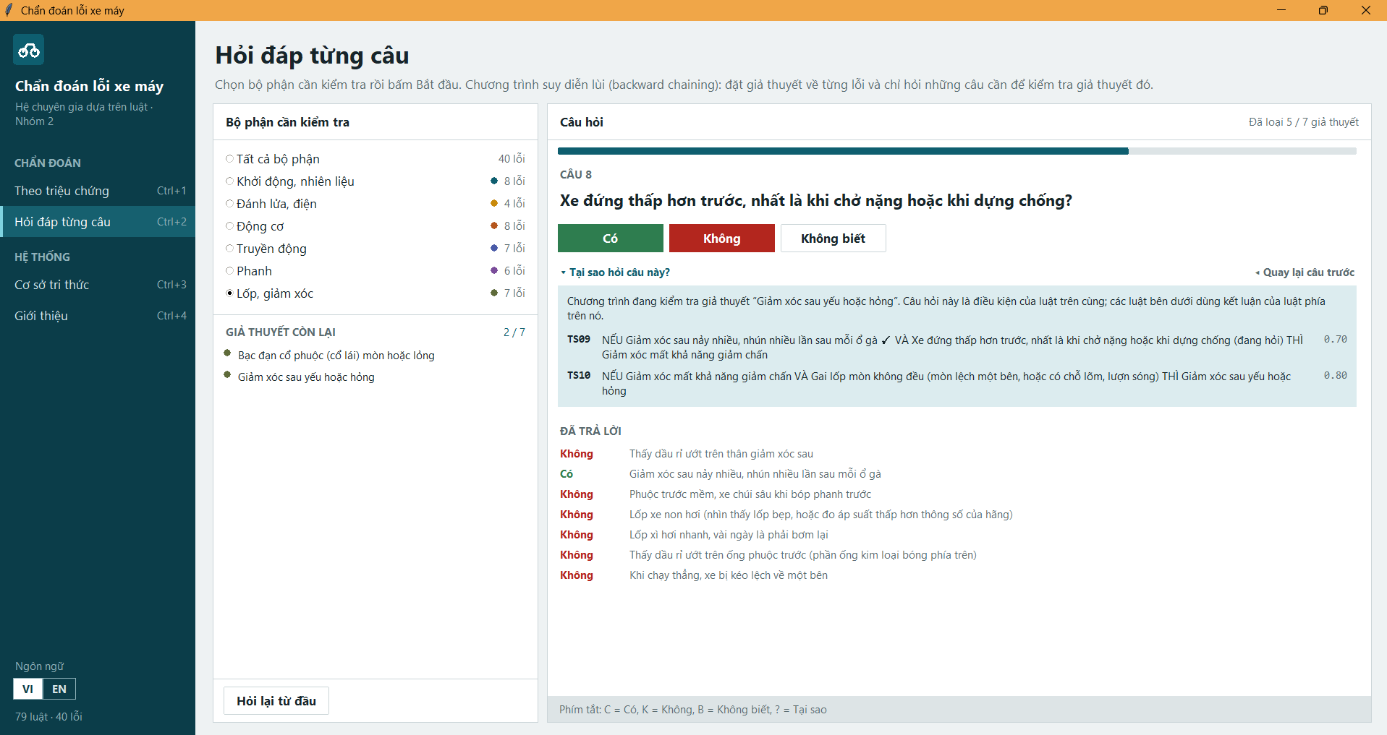
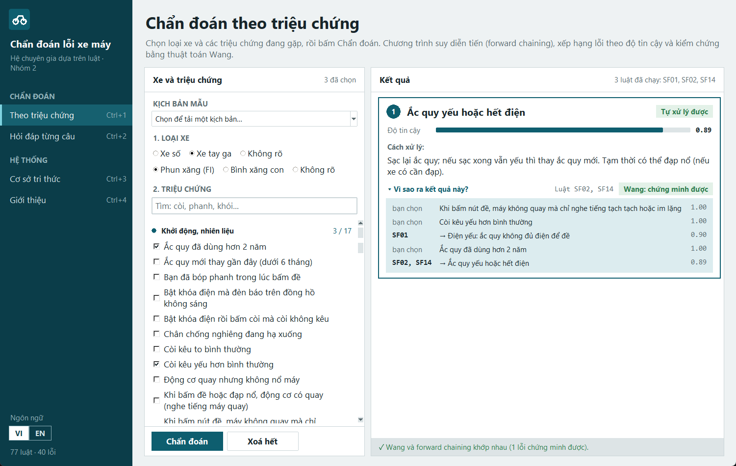
Màn hình Hỏi đáp từng câu
1
Chọn bộ phận
Chọn đúng bộ phận thì hỏi ít hơn; bên trái là giả thuyết còn lại.
2
Có / Không / Không biết
Phím tắt C, K, B; “Quay lại câu trước” để sửa.
3
Tại sao hỏi câu này?
Chuỗi luật đang thử; thẻ kết quả có “Vì sao”.
Notes:
Cuối cùng là màn Hỏi đáp từng câu. Bên trái chọn bộ phận, danh sách giả thuyết còn lại thu hẹp dần sau mỗi câu. Bên phải là câu hỏi, gợi ý và ba nút Có, Không, Không biết, có phím tắt. Em demo nhanh kịch bản BT03: chọn Phanh, trả lời Có cho tay phanh mềm, ở câu 2 và 3 bấm Tại sao để thấy chuỗi BR08, BR04 rồi BR08, BR05. Sau 9 câu, kết quả đứng đầu là rò rỉ dầu phanh, CF 0.96, kèm nhãn Cần mang ra thợ. Phần của em đến đây là hết, em cảm ơn thầy đã lắng nghe.

